Slide 1
סֵפֶר יְהוֹשֻׁעַ
פֶּרֶק יג
הָאָרֶץ הַנִּשְׁאֶרֶת
Notes:
בפתיחת השיעור נברר עם התלמידים את המילה "משפטים". אלו מילים זה מזכיר? אלו מילים נוספות יש לציין משפט? אלו מוסדות אנו מכירים שקשורים לכך? מה עושים שם? אלו מקרים באים בפני בית הדין? בסופו של הדיון עלינו להבין כי המשפט עוסק במקרים, שקורים, בחיי היום-יום בין אדם לחבירו. יש לכך כמה משמעויות לענייננו:
התורה מייחסת לכך חשיבות. אדם ישר מנהל את חיי היום-יום שלו בצדק. תקלות ועימותים קורים אולם אדם הגון מנסה לפתור אותם בדרכי צדק, ומקבל את הכרעות הדיין.
המודל הוא: מקרה-דין. הדיין לא יכול לפסוק מבלי שהמקרה ברור, גם אנו בפרשת משפטים נראה בכל מקור מהו המקרה המוצג ורק אז נלמד כיצד התורה פוסקת.
הריאליה בזמן התורה שונה מהריאליה כיום, ולכן צריך להבין את מקומם של "שור" או "עבד" במציאות אליה מתייחסת התורה.

Slide 2
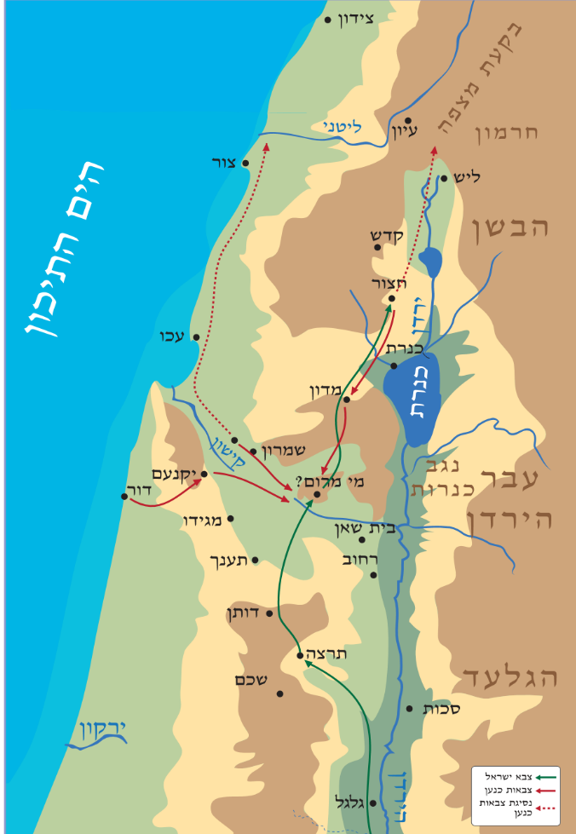

סִיּוּם מִלְחֲמוֹת הַדָּרוֹם וְהַצָּפוֹן

Slide 3
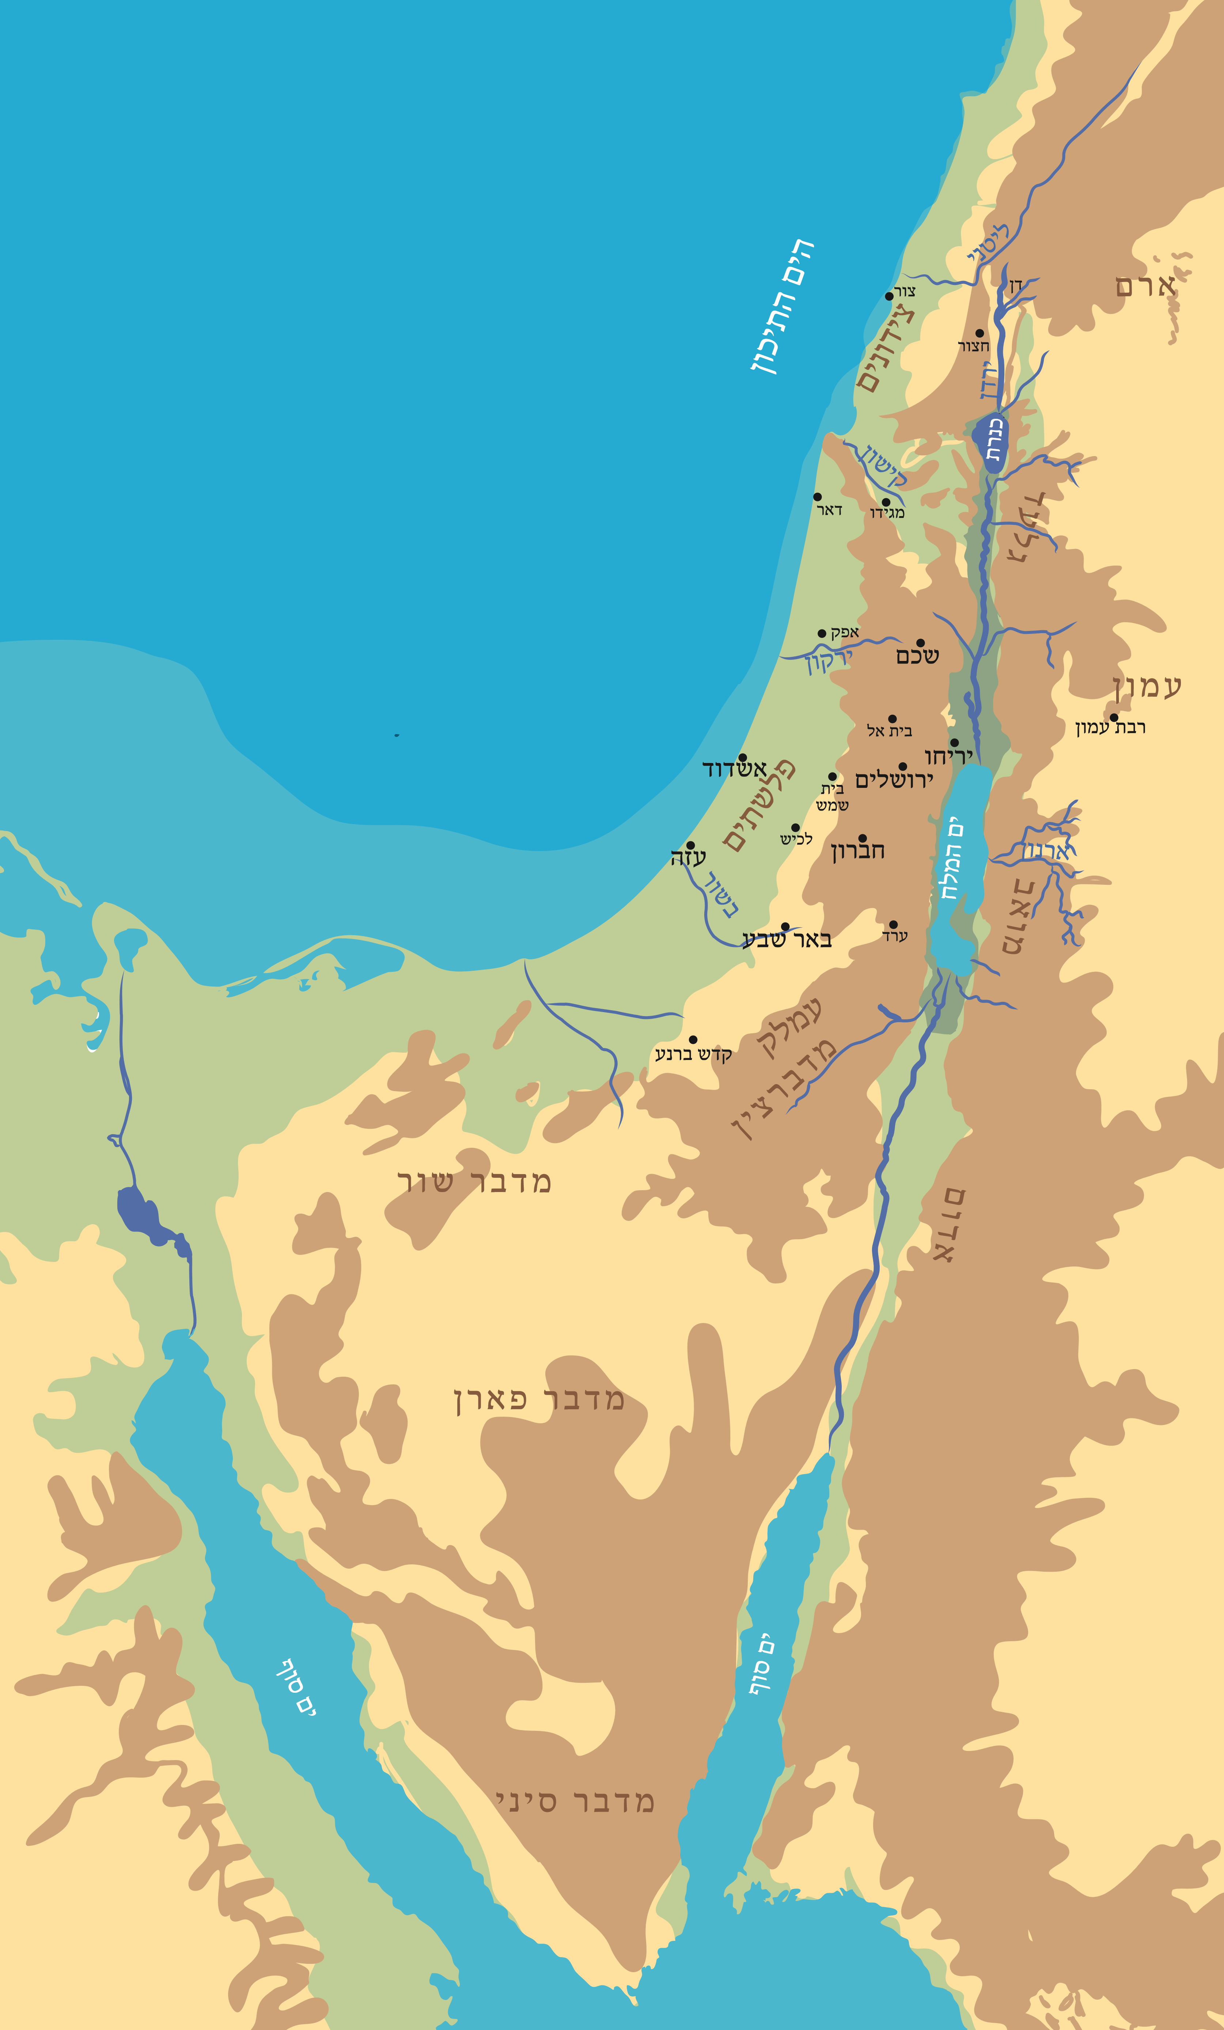
הָאֵזּוֹרִים אוֹתָם כָּבַשׁ יְהוֹשֻׁעַ
טז וַיִּקַּח יְהוֹשֻׁעַ אֶת כָּל הָאָרֶץ הַזֹּאת :
הָהָר - הרי יהודה
וְאֶת כָּל הַנֶּגֶב
וְאֵת כָּל אֶרֶץ הַגֹּשֶׁן
וְאֶת הַשְּׁפֵלָה
וְאֶת הָעֲרָבָה
וְאֶת הַר יִשְׂרָאֵל וּשְׁפֵלָתֹה:

Slide 4
הָאֵזּוֹרִים אוֹתָם כָּבַשׁ יְהוֹשֻׁעַ
טז וַיִּקַּח יְהוֹשֻׁעַ אֶת כָּל הָאָרֶץ הַזֹּאת :
הָהָר - הרי יהודה
וְאֶת כָּל הַנֶּגֶב- האיזור הדרומי, מדרום להרי יהודה
וְאֵת כָּל אֶרֶץ הַגֹּשֶׁן-
וְאֶת הַשְּׁפֵלָה-
וְאֶת הָעֲרָבָה-
וְאֶת הַר יִשְׂרָאֵל וּשְׁפֵלָתֹה-

Slide 5
הָאֵזּוֹרִים אוֹתָם כָּבַשׁ יְהוֹשֻׁעַ
טז וַיִּקַּח יְהוֹשֻׁעַ אֶת כָּל הָאָרֶץ הַזֹּאת :
הָהָר - הרי יהודה
וְאֶת כָּל הַנֶּגֶב- האיזור הדרומי, מדרום להרי יהודה
וְאֵת כָּל אֶרֶץ הַגֹּשֶׁן- ממערב לנגב, לכיוון ארץ מצרים
וְאֶת הַשְּׁפֵלָה-
וְאֶת הָעֲרָבָה-
וְאֶת הַר יִשְׂרָאֵל וּשְׁפֵלָתֹה-

Slide 6
הָאֵזּוֹרִים אוֹתָם כָּבַשׁ יְהוֹשֻׁעַ
טז וַיִּקַּח יְהוֹשֻׁעַ אֶת כָּל הָאָרֶץ הַזֹּאת :
הָהָר - הרי יהודה
וְאֶת כָּל הַנֶּגֶב- האיזור הדרומי, מדרום להרי יהודה
וְאֵת כָּל אֶרֶץ הַגֹּשֶׁן- ממערב לנגב, לכיוון ארץ מצרים
וְאֶת הַשְּׁפֵלָה- שפלת יהודה
וְאֶת הָעֲרָבָה-
וְאֶת הַר יִשְׂרָאֵל וּשְׁפֵלָתֹה-

Slide 7
הָאֵזּוֹרִים אוֹתָם כָּבַשׁ יְהוֹשֻׁעַ
טז וַיִּקַּח יְהוֹשֻׁעַ אֶת כָּל הָאָרֶץ הַזֹּאת :
הָהָר - הרי יהודה
וְאֶת כָּל הַנֶּגֶב- האיזור הדרומי, מדרום להרי יהודה
וְאֵת כָּל אֶרֶץ הַגֹּשֶׁן- ממערב לנגב, לכיוון ארץ מצרים
וְאֶת הַשְּׁפֵלָה- שפלת יהודה
וְאֶת הָעֲרָבָה-בקעת הירדן
וְאֶת הַר יִשְׂרָאֵל וּשְׁפֵלָתֹה-

Slide 8
הָאֵזּוֹרִים אוֹתָם כָּבַשׁ יְהוֹשֻׁעַ
טז וַיִּקַּח יְהוֹשֻׁעַ אֶת כָּל הָאָרֶץ הַזֹּאת :
הָהָר - הרי יהודה
וְאֶת כָּל הַנֶּגֶב- האיזור הדרומי, מדרום להרי יהודה
וְאֵת כָּל אֶרֶץ הַגֹּשֶׁן- ממערב לנגב, לכיוון ארץ מצרים
וְאֶת הַשְּׁפֵלָה- שפלת יהודה
וְאֶת הָעֲרָבָה-בקעת הירדן
וְאֶת הַר יִשְׂרָאֵל וּשְׁפֵלָתֹה-ההר המרכזי של ארץ
ישראל והשפלה שלו.

Slide 9
יְהוֹשֻׁעַ בְּזִקְנוּתוֹ
א וִיהוֹשֻׁעַ זָקֵן בָּא בַּיָּמִים וַיֹּאמֶר ה' אֵלָיו אַתָּה זָקַנְתָּה בָּאתָ בַיָּמִים וְהָאָרֶץ נִשְׁאֲרָה הַרְבֵּה מְאֹד לְרִשְׁתָּהּ:

Slide 10
כֵּיצַד זֶה יִתָּכֵן?
א וִיהוֹשֻׁעַ זָקֵן בָּא בַּיָּמִים וַיֹּאמֶר ה' אֵלָיו אַתָּה זָקַנְתָּה בָּאתָ בַיָּמִים וְהָאָרֶץ נִשְׁאֲרָה הַרְבֵּה מְאֹד לְרִשְׁתָּהּ:
?

Slide 11
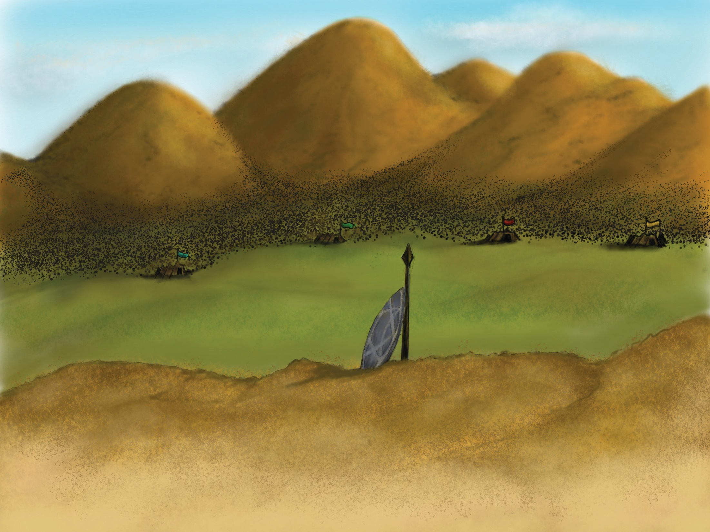
שְׁנֵי סוּגֵי כִּבּוּשׁ
1. כִּבּוּשׁ כְּלָלִי מוּל צְבָאוֹת הָאוֹיֵב

Slide 12
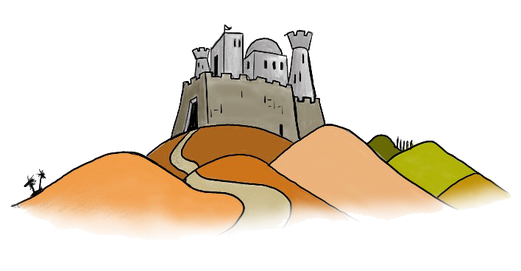
שְׁנֵי סוּגֵי כִּבּוּשׁ
1. כִּבּוּשׁ כְּלָלִי מוּל צְבָאוֹת הָאוֹיֵב.
2. כִּבּוּשׁ שֶׁל כֹּחוֹת אוֹיֵב קְטַנִּים שֶׁנִּשְׁאֲרוּ לָגוּר בֶּעָרִים.

Slide 13
הָאָרֶץ הַנִּשְׁאֶרֶת
ב זֹאת הָאָרֶץ הַנִּשְׁאָרֶת כָּל גְּלִילוֹת הַפְּלִשְׁתִּים וְכָל הַגְּשׁוּרִי: ג מִן הַשִּׁיחוֹר אֲשֶׁר עַל פְּנֵי מִצְרַיִם וְעַד גְּבוּל עֶקְרוֹן צָפוֹנָה לַכְּנַעֲנִי תֵּחָשֵׁב חֲמֵשֶׁת סַרְנֵי פְלִשְׁתִּים הָעַזָּתִי וְהָאַשְׁדּוֹדִי הָאֶשְׁקְלוֹנִי הַגִּתִּי וְהָעֶקְרוֹנִי וְהָעַוִּים: ד מִתֵּימָן כָּל אֶרֶץ הַכְּנַעֲנִי וּמְעָרָה אֲשֶׁר לַצִּידֹנִים עַד אֲפֵקָה עַד גְּבוּל הָאֱמֹרִי: ה וְהָאָרֶץ הַגִּבְלִי וְכָל הַלְּבָנוֹן מִזְרַח הַשֶּׁמֶשׁ מִבַּעַל גָּד תַּחַת הַר חֶרְמוֹן עַד לְבוֹא חֲמָת: ו כָּל יֹשְׁבֵי הָהָר מִן הַלְּבָנוֹן עַד מִשְׂרְפֹת מַיִם כָּל צִידֹנִים אָנֹכִי אוֹרִישֵׁם מִפְּנֵי בְּנֵי יִשְׂרָאֵל רַק הַפִּלֶהָ לְיִשְׂרָאֵל בְּנַחֲלָה כַּאֲשֶׁר צִוִּיתִיךָ:

Slide 14
הָאָרֶץ הַנִּשְׁאֶרֶת
ב זֹאת הָאָרֶץ הַנִּשְׁאָרֶת כָּל גְּלִילוֹת הַפְּלִשְׁתִּים וְכָל הַגְּשׁוּרִי: ג מִן הַשִּׁיחוֹר אֲשֶׁר עַל פְּנֵי מִצְרַיִם וְעַד גְּבוּל עֶקְרוֹן צָפוֹנָה לַכְּנַעֲנִי תֵּחָשֵׁב חֲמֵשֶׁת סַרְנֵי פְלִשְׁתִּים הָעַזָּתִי וְהָאַשְׁדּוֹדִי הָאֶשְׁקְלוֹנִי הַגִּתִּי וְהָעֶקְרוֹנִי וְהָעַוִּים: ד מִתֵּימָן כָּל אֶרֶץ הַכְּנַעֲנִי וּמְעָרָה אֲשֶׁר לַצִּידֹנִים עַד אֲפֵקָה עַד גְּבוּל הָאֱמֹרִי: ה וְהָאָרֶץ הַגִּבְלִי וְכָל הַלְּבָנוֹן מִזְרַח הַשֶּׁמֶשׁ מִבַּעַל גָּד תַּחַת הַר חֶרְמוֹן עַד לְבוֹא חֲמָת: ו כָּל יֹשְׁבֵי הָהָר מִן הַלְּבָנוֹן עַד מִשְׂרְפֹת מַיִם כָּל צִידֹנִים אָנֹכִי אוֹרִישֵׁם מִפְּנֵי בְּנֵי יִשְׂרָאֵל רַק הַפִּלֶהָ לְיִשְׂרָאֵל בְּנַחֲלָה כַּאֲשֶׁר צִוִּיתִיךָ :

Slide 15
הָאָרֶץ הַנִּשְׁאֶרֶת
ב זֹאת הָאָרֶץ הַנִּשְׁאָרֶת כָּל גְּלִילוֹת הַפְּלִשְׁתִּים וְכָל הַגְּשׁוּרִי: ג מִן הַשִּׁיחוֹר אֲשֶׁר עַל פְּנֵי מִצְרַיִם וְעַד גְּבוּל עֶקְרוֹן צָפוֹנָה לַכְּנַעֲנִי תֵּחָשֵׁב חֲמֵשֶׁת סַרְנֵי פְלִשְׁתִּים הָעַזָּתִי וְהָאַשְׁדּוֹדִי הָאֶשְׁקְלוֹנִי הַגִּתִּי וְהָעֶקְרוֹנִי וְהָעַוִּים: ד מִתֵּימָן כָּל אֶרֶץ הַכְּנַעֲנִי וּמְעָרָה אֲשֶׁר לַצִּידֹנִים עַד אֲפֵקָה עַד גְּבוּל הָאֱמֹרִי: ה וְהָאָרֶץ הַגִּבְלִי וְכָל הַלְּבָנוֹן מִזְרַח הַשֶּׁמֶשׁ מִבַּעַל גָּד תַּחַת הַר חֶרְמוֹן עַד לְבוֹא חֲמָת: ו כָּל יֹשְׁבֵי הָהָר מִן הַלְּבָנוֹן עַד מִשְׂרְפֹת מַיִם כָּל צִידֹנִים אָנֹכִי אוֹרִישֵׁם מִפְּנֵי בְּנֵי יִשְׂרָאֵל רַק הַפִּלֶהָ לְיִשְׂרָאֵל בְּנַחֲלָה כַּאֲשֶׁר צִוִּיתִיךָ :

Slide 16
הָאָרֶץ הַנִּשְׁאֶרֶת
ב זֹאת הָאָרֶץ הַנִּשְׁאָרֶת כָּל גְּלִילוֹת הַפְּלִשְׁתִּים וְכָל הַגְּשׁוּרִי: ג מִן הַשִּׁיחוֹר אֲשֶׁר עַל פְּנֵי מִצְרַיִם וְעַד גְּבוּל עֶקְרוֹן צָפוֹנָה לַכְּנַעֲנִי תֵּחָשֵׁב חֲמֵשֶׁת סַרְנֵי פְלִשְׁתִּים הָעַזָּתִי וְהָאַשְׁדּוֹדִי הָאֶשְׁקְלוֹנִי הַגִּתִּי וְהָעֶקְרוֹנִי וְהָעַוִּים: ד מִתֵּימָן כָּל אֶרֶץ הַכְּנַעֲנִי וּמְעָרָה אֲשֶׁר לַצִּידֹנִים עַד אֲפֵקָה עַד גְּבוּל הָאֱמֹרִי: ה וְהָאָרֶץ הַגִּבְלִי וְכָל הַלְּבָנוֹן מִזְרַח הַשֶּׁמֶשׁ מִבַּעַל גָּד תַּחַת הַר חֶרְמוֹן עַד לְבוֹא חֲמָת: ו כָּל יֹשְׁבֵי הָהָר מִן הַלְּבָנוֹן עַד מִשְׂרְפֹת מַיִם כָּל צִידֹנִים אָנֹכִי אוֹרִישֵׁם מִפְּנֵי בְּנֵי יִשְׂרָאֵל רַק הַפִּלֶהָ לְיִשְׂרָאֵל בְּנַחֲלָה כַּאֲשֶׁר צִוִּיתִיךָ :

Slide 17
טָעוּת בְּחֶשְׁבּוֹן?
ז וְעַתָּה חַלֵּק אֶת הָאָרֶץ הַזֹּאת בְּנַחֲלָה
לְתִשְׁעַת הַשְּׁבָטִים וַחֲצִי הַשֵּׁבֶט הַמְנַשֶּׁה:

Slide 18
טָעוּת בְּחֶשְׁבּוֹן?
ז וְעַתָּה חַלֵּק אֶת הָאָרֶץ הַזֹּאת בְּנַחֲלָה
לְתִשְׁעַת הַשְּׁבָטִים וַחֲצִי הַשֵּׁבֶט הַמְנַשֶּׁה:
?

Slide 19
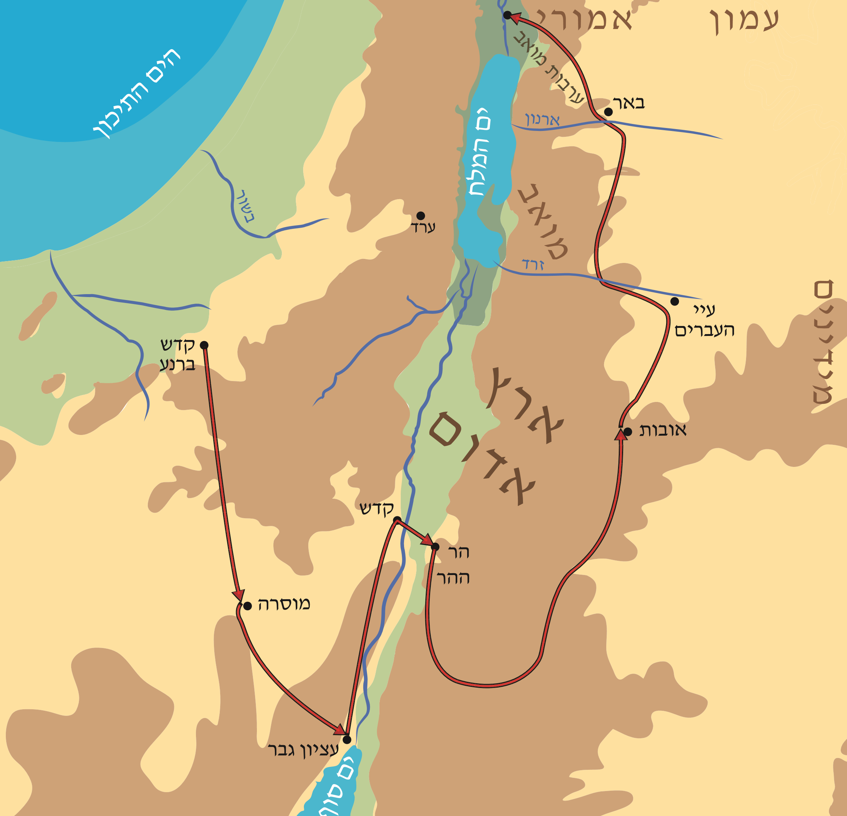

Slide 20
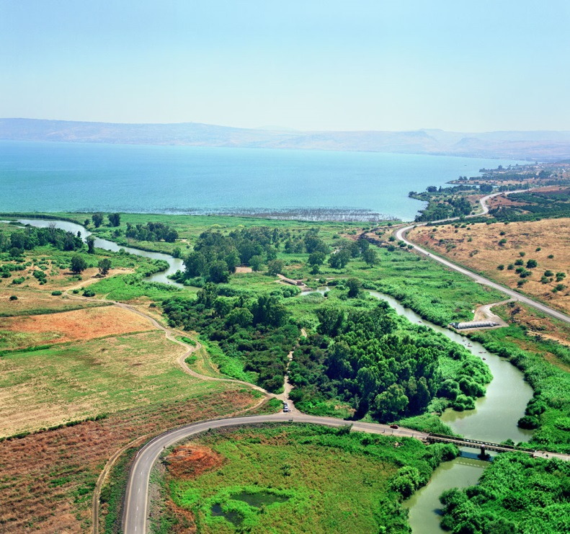
עֵבֶר הַיַּרְדֵּן
הַמִּזְרָחִי

Slide 21
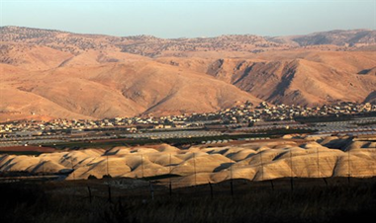

Slide 22
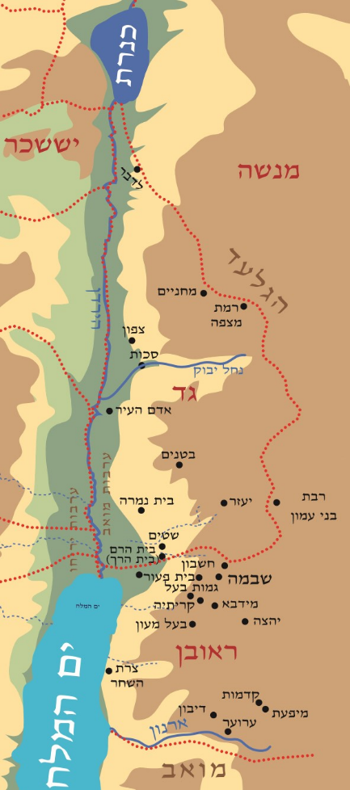
ז וְעַתָּה חַלֵּק אֶת הָאָרֶץ הַזֹּאת בְּנַחֲלָה
לְתִשְׁעַת הַשְּׁבָטִים וַחֲצִי הַשֵּׁבֶט הַמְנַשֶּׁה:

Slide 23
נַחֲלַת רְאוּבֵן :
טו וַיִּתֵּן מֹשֶׁה לְמַטֵּה בְנֵי רְאוּבֵן לְמִשְׁפְּחֹתָם: טז וַיְהִי לָהֶם הַגְּבוּל מֵעֲרוֹעֵר אֲשֶׁר עַל שְׂפַת נַחַל אַרְנוֹן וְהָעִיר אֲשֶׁר בְּתוֹךְ הַנַּחַל וְכָל הַמִּישֹׁר עַל מֵידְבָא: יז חֶשְׁבּוֹן וְכָל עָרֶיהָ אֲשֶׁר בַּמִּישֹׁר דִּיבוֹן וּבָמוֹת בַּעַל וּבֵית בַּעַל מְעוֹן: יח וְיַהְצָה וּקְדֵמֹת וּמֵפָעַת: יט וְקִרְיָתַיִם וְשִׂבְמָה וְצֶרֶת הַשַּׁחַר בְּהַר הָעֵמֶק: כ וּבֵית פְּעוֹר וְאַשְׁדּוֹת הַפִּסְגָּה וּבֵית הַיְשִׁמוֹת: כא וְכֹל עָרֵי הַמִּישֹׁר וְכָל מַמְלְכוּת סִיחוֹן מֶלֶךְ הָאֱמֹרִי אֲשֶׁר מָלַךְ בְּחֶשְׁבּוֹן אֲשֶׁר הִכָּה מֹשֶׁה אֹתוֹ וְאֶת נְשִׂיאֵי מִדְיָן אֶת אֱוִי וְאֶת רֶקֶם וְאֶת צוּר וְאֶת חוּר וְאֶת רֶבַע נְסִיכֵי סִיחוֹן יֹשְׁבֵי הָאָרֶץ כב וְאֶת בִּלְעָם בֶּן בְּעוֹר הַקּוֹסֵם הָרְגוּ בְנֵי יִשְׂרָאֵל בַּחֶרֶב אֶל חַלְלֵיהֶם: כג וַיְהִי גְּבוּל בְּנֵי רְאוּבֵן הַיַּרְדֵּן וּגְבוּל זֹאת נַחֲלַת בְּנֵי רְאוּבֵן לְמִשְׁפְּחֹתָם הֶעָרִים וְחַצְרֵיהֶן:

Slide 24
נַחֲלַת רְאוּבֵן :
טו וַיִּתֵּן מֹשֶׁה לְמַטֵּה בְנֵי רְאוּבֵן לְמִשְׁפְּחֹתָם: טז וַיְהִי לָהֶם הַגְּבוּל מֵעֲרוֹעֵר אֲשֶׁר עַל שְׂפַת נַחַל אַרְנוֹן וְהָעִיר אֲשֶׁר בְּתוֹךְ הַנַּחַל וְכָל הַמִּישֹׁר עַל מֵידְבָא: יז חֶשְׁבּוֹן וְכָל עָרֶיהָ אֲשֶׁר בַּמִּישֹׁר דִּיבוֹן וּבָמוֹת בַּעַל וּבֵית בַּעַל מְעוֹן: יח וְיַהְצָה וּקְדֵמֹת וּמֵפָעַת: יט וְקִרְיָתַיִם וְשִׂבְמָה וְצֶרֶת הַשַּׁחַר בְּהַר הָעֵמֶק: כ וּבֵית פְּעוֹר וְאַשְׁדּוֹת הַפִּסְגָּה וּבֵית הַיְשִׁמוֹת: כא וְכֹל עָרֵי הַמִּישֹׁר וְכָל מַמְלְכוּת סִיחוֹן מֶלֶךְ הָאֱמֹרִי אֲשֶׁר מָלַךְ בְּחֶשְׁבּוֹן אֲשֶׁר הִכָּה מֹשֶׁה אֹתוֹ וְאֶת נְשִׂיאֵי מִדְיָן אֶת אֱוִי וְאֶת רֶקֶם וְאֶת צוּר וְאֶת חוּר וְאֶת רֶבַע נְסִיכֵי סִיחוֹן יֹשְׁבֵי הָאָרֶץ כב וְאֶת בִּלְעָם בֶּן בְּעוֹר הַקּוֹסֵם הָרְגוּ בְנֵי יִשְׂרָאֵל בַּחֶרֶב אֶל חַלְלֵיהֶם: כג וַיְהִי גְּבוּל בְּנֵי רְאוּבֵן הַיַּרְדֵּן וּגְבוּל זֹאת נַחֲלַת בְּנֵי רְאוּבֵן לְמִשְׁפְּחֹתָם הֶעָרִים וְחַצְרֵיהֶן:

Slide 25
נַחֲלַת רְאוּבֵן :
טו וַיִּתֵּן מֹשֶׁה לְמַטֵּה בְנֵי רְאוּבֵן לְמִשְׁפְּחֹתָם: טז וַיְהִי לָהֶם הַגְּבוּל מֵעֲרוֹעֵר אֲשֶׁר עַל שְׂפַת נַחַל אַרְנוֹן וְהָעִיר אֲשֶׁר בְּתוֹךְ הַנַּחַל וְכָל הַמִּישֹׁר עַל מֵידְבָא: יז חֶשְׁבּוֹן וְכָל עָרֶיהָ אֲשֶׁר בַּמִּישֹׁר דִּיבוֹן וּבָמוֹת בַּעַל וּבֵית בַּעַל מְעוֹן: יח וְיַהְצָה וּקְדֵמֹת וּמֵפָעַת: יט וְקִרְיָתַיִם וְשִׂבְמָה וְצֶרֶת הַשַּׁחַר בְּהַר הָעֵמֶק: כ וּבֵית פְּעוֹר וְאַשְׁדּוֹת הַפִּסְגָּה וּבֵית הַיְשִׁמוֹת: כא וְכֹל עָרֵי הַמִּישֹׁר וְכָל מַמְלְכוּת סִיחוֹן מֶלֶךְ הָאֱמֹרִי אֲשֶׁר מָלַךְ בְּחֶשְׁבּוֹן אֲשֶׁר הִכָּה מֹשֶׁה אֹתוֹ וְאֶת נְשִׂיאֵי מִדְיָן אֶת אֱוִי וְאֶת רֶקֶם וְאֶת צוּר וְאֶת חוּר וְאֶת רֶבַע נְסִיכֵי סִיחוֹן יֹשְׁבֵי הָאָרֶץ כב וְאֶת בִּלְעָם בֶּן בְּעוֹר הַקּוֹסֵם הָרְגוּ בְנֵי יִשְׂרָאֵל בַּחֶרֶב אֶל חַלְלֵיהֶם: כג וַיְהִי גְּבוּל בְּנֵי רְאוּבֵן הַיַּרְדֵּן וּגְבוּל זֹאת נַחֲלַת בְּנֵי רְאוּבֵן לְמִשְׁפְּחֹתָם הֶעָרִים וְחַצְרֵיהֶן:

Slide 26
נַחֲלַת גַּד :
כד וַיִּתֵּן מֹשֶׁה לְמַטֵּה גָד לִבְנֵי גָד לְמִשְׁפְּחֹתָם: כה וַיְהִי לָהֶם הַגְּבוּל יַעְזֵר וְכָל עָרֵי הַגִּלְעָד וַחֲצִי אֶרֶץ בְּנֵי עַמּוֹן עַד עֲרוֹעֵר אֲשֶׁר עַל פְּנֵי רַבָּה: כו וּמֵחֶשְׁבּוֹן עַד רָמַת הַמִּצְפֶּה וּבְטֹנִים וּמִמַּחֲנַיִם עַד גְּבוּל לִדְבִר: כז וּבָעֵמֶק בֵּית הָרָם וּבֵית נִמְרָה וְסֻכּוֹת וְצָפוֹן יֶתֶר מַמְלְכוּת סִיחוֹן מֶלֶךְ חֶשְׁבּוֹן הַיַּרְדֵּן וּגְבֻל עַד קְצֵה יָם כִּנֶּרֶת עֵבֶר הַיַּרְדֵּן מִזְרָחָה:כח זֹאת נַחֲלַת בְּנֵי גָד לְמִשְׁפְּחֹתָם הֶעָרִים וְחַצְרֵיהֶם:

Slide 27
נַחֲלַת גַּד :
כד וַיִּתֵּן מֹשֶׁה לְמַטֵּה גָד לִבְנֵי גָד לְמִשְׁפְּחֹתָם: כה וַיְהִי לָהֶם הַגְּבוּל יַעְזֵר וְכָל עָרֵי הַגִּלְעָד וַחֲצִי אֶרֶץ בְּנֵי עַמּוֹן עַד עֲרוֹעֵר אֲשֶׁר עַל פְּנֵי רַבָּה: כו וּמֵחֶשְׁבּוֹן עַד רָמַת הַמִּצְפֶּה וּבְטֹנִים וּמִמַּחֲנַיִם עַד גְּבוּל לִדְבִר: כז וּבָעֵמֶק בֵּית הָרָם וּבֵית נִמְרָה וְסֻכּוֹת וְצָפוֹן יֶתֶר מַמְלְכוּת סִיחוֹן מֶלֶךְ חֶשְׁבּוֹן הַיַּרְדֵּן וּגְבֻל עַד קְצֵה יָם כִּנֶּרֶת עֵבֶר הַיַּרְדֵּן מִזְרָחָה:כח זֹאת נַחֲלַת בְּנֵי גָד לְמִשְׁפְּחֹתָם הֶעָרִים וְחַצְרֵיהֶם:

Slide 28
נַחֲלַת גַּד :
כד וַיִּתֵּן מֹשֶׁה לְמַטֵּה גָד לִבְנֵי גָד לְמִשְׁפְּחֹתָם: כה וַיְהִי לָהֶם הַגְּבוּל יַעְזֵר וְכָל עָרֵי הַגִּלְעָד וַחֲצִי אֶרֶץ בְּנֵי עַמּוֹן עַד עֲרוֹעֵר אֲשֶׁר עַל פְּנֵי רַבָּה: כו וּמֵחֶשְׁבּוֹן עַד רָמַת הַמִּצְפֶּה וּבְטֹנִים וּמִמַּחֲנַיִם עַד גְּבוּל לִדְבִר: כז וּבָעֵמֶק בֵּית הָרָם וּבֵית נִמְרָה וְסֻכּוֹת וְצָפוֹן יֶתֶר מַמְלְכוּת סִיחוֹן מֶלֶךְ חֶשְׁבּוֹן הַיַּרְדֵּן וּגְבֻל עַד קְצֵה יָם כִּנֶּרֶת עֵבֶר הַיַּרְדֵּן מִזְרָחָה:כח זֹאת נַחֲלַת בְּנֵי גָד לְמִשְׁפְּחֹתָם הֶעָרִים וְחַצְרֵיהֶם:

Slide 29
נַחֲלַת חֲצִי הַמְּנַשֶּׁה :
כט וַיִּתֵּן מֹשֶׁה לַחֲצִי שֵׁבֶט מְנַשֶּׁה וַיְהִי לַחֲצִי מַטֵּה בְנֵי מְנַשֶּׁה לְמִשְׁפְּחוֹתָם: ל וַיְהִי גְבוּלָם מִמַּחֲנַיִם כָּל הַבָּשָׁן כָּל מַמְלְכוּת עוֹג מֶלֶךְ הַבָּשָׁן וְכָל חַוֹּת יָאִיר אֲשֶׁר בַּבָּשָׁן שִׁשִּׁים עִיר:לא וַחֲצִי הַגִּלְעָד וְעַשְׁתָּרוֹת וְאֶדְרֶעִי עָרֵי מַמְלְכוּת עוֹג בַּבָּשָׁן לִבְנֵי מָכִיר בֶּן מְנַשֶּׁה לַחֲצִי בְנֵי מָכִיר לְמִשְׁפְּחוֹתָם:

Slide 30
נַחֲלַת חֲצִי הַמְּנַשֶּׁה :
בשן
כט וַיִּתֵּן מֹשֶׁה לַחֲצִי שֵׁבֶט מְנַשֶּׁה וַיְהִי לַחֲצִי מַטֵּה בְנֵי מְנַשֶּׁה לְמִשְׁפְּחוֹתָם: ל וַיְהִי גְבוּלָם מִמַּחֲנַיִם כָּל הַבָּשָׁן כָּל מַמְלְכוּת עוֹג מֶלֶךְ הַבָּשָׁן וְכָל חַוֹּת יָאִיר אֲשֶׁר בַּבָּשָׁן שִׁשִּׁים עִיר:לא וַחֲצִי הַגִּלְעָד וְעַשְׁתָּרוֹת וְאֶדְרֶעִי עָרֵי מַמְלְכוּת עוֹג בַּבָּשָׁן לִבְנֵי מָכִיר בֶּן מְנַשֶּׁה לַחֲצִי בְנֵי מָכִיר לְמִשְׁפְּחוֹתָם:

Slide 31
נַחֲלַת חֲצִי הַמְּנַשֶּׁה :
בשן
כט וַיִּתֵּן מֹשֶׁה לַחֲצִי שֵׁבֶט מְנַשֶּׁה וַיְהִי לַחֲצִי מַטֵּה בְנֵי מְנַשֶּׁה לְמִשְׁפְּחוֹתָם: ל וַיְהִי גְבוּלָם מִמַּחֲנַיִם כָּל הַבָּשָׁן כָּל מַמְלְכוּת עוֹג מֶלֶךְ הַבָּשָׁן וְכָל חַוֹּת יָאִיר אֲשֶׁר בַּבָּשָׁן שִׁשִּׁים עִיר:לא וַחֲצִי הַגִּלְעָד וְעַשְׁתָּרוֹת וְאֶדְרֶעִי עָרֵי מַמְלְכוּת עוֹג בַּבָּשָׁן לִבְנֵי מָכִיר בֶּן מְנַשֶּׁה לַחֲצִי בְנֵי מָכִיר לְמִשְׁפְּחוֹתָם:

Slide 32
לְסִכּוּם :
בְּפֶרֶק זֶה רָאִינוּ אֶת מְקוֹמוֹ שֶׁל יְהוֹשֻׁעַ כְּמַנְהִיג לְאֻמִּי.
סִכַּמְנוּ אֶת פֶּרֶק הַמִּלְחָמוֹת שֶׁעָשָׂה עִם יִשְׂרָאֵל, כְּעַם, תַּחַת הַנְהָגָתוֹ.
כָּעֵת נוֹצֶרֶת נְקֻדַּת מִפְנֶה שֶׁבָּהּ יְהוֹשֻׁעַ מַתְחִיל לְהִתְכּוֹנֵן לְמוֹתוֹ, וְהוּא מֵטִיל אֶת הֶמְשֵׁךְ יְרֻשַּׁת הָאָרֶץ עַל הַשְּׁבָטִים.
יְהוֹשֻׁעַ צָרִיךְ לַעֲשׂוֹת אֶת חֲלֻקַּת הָאָרֶץ לִפְנֵי מוֹתוֹ, עַל מְנַת שֶׁזּוֹ תִּתְקַיֵּם מִתֹּקֶף דַּרְגָּתוֹ וְסַמְכוּתוֹ.

